Slide 1
DFS
Distributed File System
Umožňuje organizovat víc SMB sdílení do jednoho logického adresáře
Snižuje zatížení sítě, vysoká dostupnost dat, zjednodušení přístupu ke sdíleným složkám
Access-based enumeration (Server 2008 mode)
Dfsutil, dfscmd, dfsradmin, dfsdiag

Slide 2
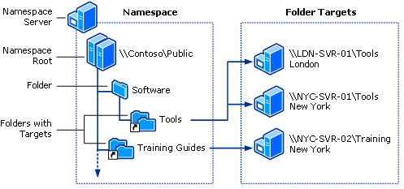
DFSN

Slide 3
DFSN
Domain-based namespace
  \\domainName\dfsStore
  Více namespace serverů
  Namespace provázaný s názvem domény (DNS/netbios název)
  Možnost replikace dat skrze DFSR
  Nastavení uloženo v AD
Stand-alone namespace
  \\serverName\dfsStore
  Jeden namespace server (Failover Cluster)
  Namespace provázaný s názvem serveru
  Nastavení uloženo v registrech

Slide 4
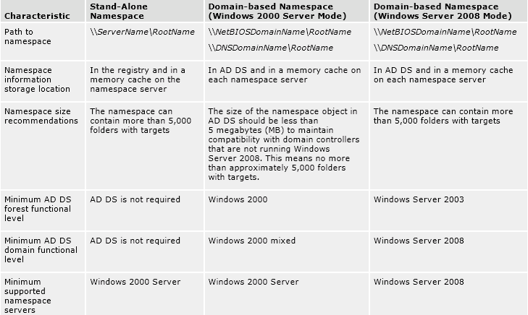
Porovnání DFS

Slide 5
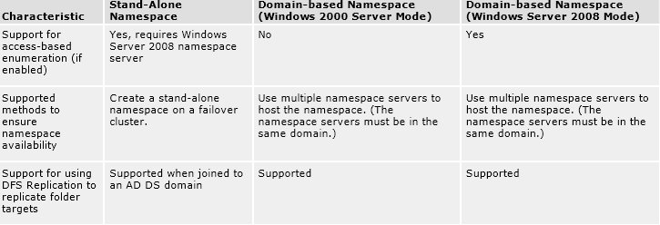
Porovnání DFS

Slide 6
DFSR
Replikace SYSVOL pomocí modernějšího DFS namísto FRS
Rychlejší, spolehlivější, lepší diagnostika (dfsrdiag)
Nutný AD functional level alespoň 2008 a všechny servery alespoň Windows Server 2008
Využívá Remote Differencial Compression (RDC) – po síti se přenáší jen změněné části souborů (delta files)
Dojde k vytvoření nového SYSVOL adresáře (%windir%\SYSVOL_DFSR)
dfsrmig

Slide 7
Delegování oprávnění
Důvody
  Bezpečnost (princip minimálních oprávnění)
  Administrace (odchod, výměna, přidání pracovníka)
  AGDLP

Slide 8
AGDLP & AGUDLP
Doporučená strategie pro nastavení přístupu k doménovým prostředkům
Accounts -> Global groups ->Domain Local group -> Permissions
Global groups reprezentují pracovní role (G_Auditing_Specialists) a domain local groups oprávnění na zdroj (DL_NTFS_SHARED_REPORTS_MODIFY)
Účty ani globální skupiny by neměly mít přímo přidělená oprávnění (jen skrze domain local g.)

Slide 9
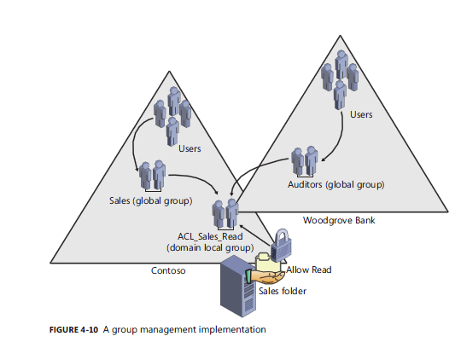
AGDLP
převzato z MCTS Exam 70-640

Slide 10
Groups
Replication, membership, availability
Group scope
  Local
  Domain local
    Členové z jakékoli důvěryhodné domény v lese
    Přístup jen k prostředkům v rámci vlastní domény
  Global
    Členové jen z vlastní domény
    Přístup ke všem prostředkům v lese
  Universal
    Členové z jakékoli domény krom externích
    Přístup ke všem prostředkům v lese
    Ukládají se na GC (replikace!)
    Enterprise admin, Schema admins

Slide 11
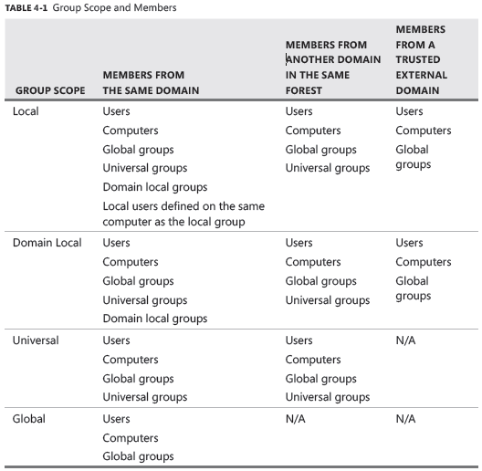
Group membership
převzato z MCTS Exam 70-640

Slide 12
WSUS
Centrální řešení pro nasazení a správu aktualizací Windows produktů (i produktů třetích stran)
Local Update Publisher & System Center Update Publisher (monitoring?)
WSUS & GPO
Jeden server na cca 25000 klientů
Nativní podpora high availability architecture (clusters)
BITS (Background Intelligent Transfer Service)
  Omezení síťové komunikace
  Peer caching
WSUS SP2
  Branch cache (jen enterprise edice win7!)
  Podpora Win7 klientů

Slide 13
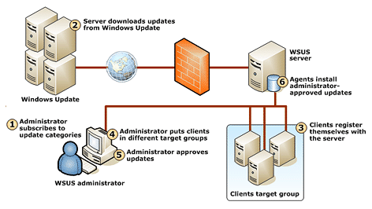
WSUS

Slide 14
WSUS architektura
Centralized
  Centrální server se replikuje na downstream servery
  Malé možnosti adminů u replikovaných serverů
  Povolování a plánování aktualizací se provádí na centrálním serveru
Distributed
  Admini mají větší „moc“, sami vytváří skupiny a povolují akt.
  Cílem je spíš distribuce aktualizací než kontrola
Disconnected
  Data se importují z fyzického média (ne z internetu)
Roaming
  Pro mobilní klienty
  Distribuují se jen metadata o povolených aktualizacích, ty se stahují přímo z MS serverů

Slide 15
Terminal Services Role
Jedna z rolí Windows Server 2008 umožňující uživatelům nejen vzdálený přístup
TS RemoteApp
TS Printing
TS Web Access
TS Licensing
TS Gateway
TS Session Broker

Slide 16
TS RemoteApp
slouží pro vzdálený přístup k nainstalovaným aplikacím na serveru
Okno aplikace se jeví jako by běželo lokálně (včetně popup oken)
Alespoň Windows XP SP2 (RDC 6.0)
Přístup k app skrze
  Rdp&MSI soubor distribuovaný administrátorem
  Poklepání na soubor s koncovkou asociovanou k remoteApp aplikaci
  Odkaz na TS Web Access (aspoň RDC 6.1 – XP SP3)

Slide 17
TS Web Access
Role umožňující přístup k vzdálené ploše či aplikacím (remoteApp) skrze webový prohlížeč (IE)
Slouží jen k získání seznamu odkazů
Nutnost nainstalovat i IIS
TS Web Access Server nemusí být zároveň i Terminal Server

Slide 18
TS Printing
Umožňuje klientům tisknout ze vzdálené plochy na jejich lokální tiskárně
TS Licensing
Umožňuje efektivní správu CAL licencí (client access licence)

Slide 19
TS Session Broker
Umožňuje session load balancing mezi terminálními servery v serverové farmě
Směruje uživatele na server obsluhující nejméně session (sezení)

Slide 20
TS Gateway
Role umožňující klientům přistupovat z internetu k intranetovým zdrojům skrze zabezpečené RDC spojení přes https bez nutnosti VPN
Lokální zdroj může být samotný TS, stanice, TS s remoteApp
Umožňuje přístup k zdrojům za NATem, firewallem,..(využívá port 443)
Umožňuje využití NAP pro další zvýšení zabezpečení

Slide 21
Windows Deployment Service role
Role vycházející ze starší Remote Installation Services umožňující vzdálené nasazení operačních systémů Windows
Požadavky
  NTFS file system pro ukládání obrazů OS
  DNS a DHCP servery na síti
  PXE (preboot execution environment)
  AD doména
  Pro nasazení image přes IPv6 je potřeba Windows Server 2008 R2
Boot, installation, capture, discovery image, WAIK, MDT

Slide 22
SCCM
System Center Configuration Manager
Nástroj z rodiny produktů Systém Center pro centralizovanou správu Windows prostředí
  Nasazení aplikací
  Nasazení aktualizací
  Nasazení Windows OS (zero touch)
  Správa mobilních zařízení
  Kontrola dodržování nastavených zásad (Desired Configuration Mng.)
  Power management
  NAP
  Asset Intelligence
  Inventory
  Software metering
  Monitoring

